Slide 1
Модель атома водорода
по Бору

Slide 2
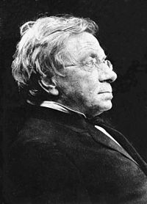
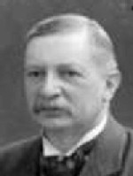
Спектр водорода
1885 год, серия Бальмера
1890 год, формула Ридберга

Slide 3
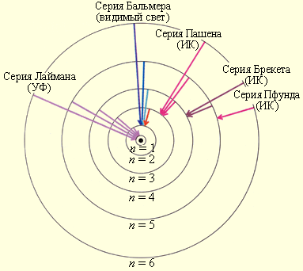

Slide 4
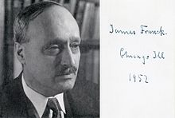
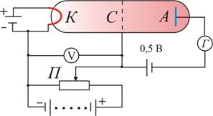
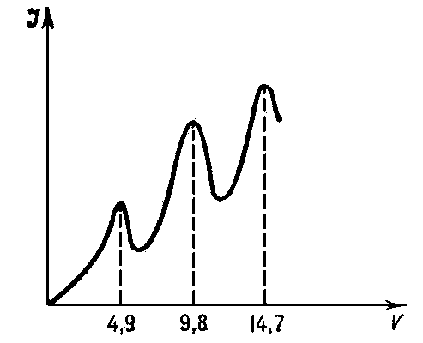
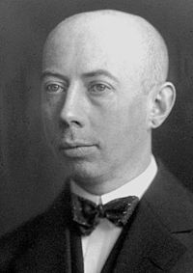
Опыт Франка и Герца (1913)
James Franck, Chicago 1952
Гу́став Лю́двиг Герц
В 1925 г. Густав Герц и Джеймс Франк были награждены Нобелевской премией за открытие законов соударения электрона с атомом

